Slide 1


アップデート
株式会社アプライド・マーケティング
大越 章司
shoji@appliedmarketing.co.jp

Slide 2
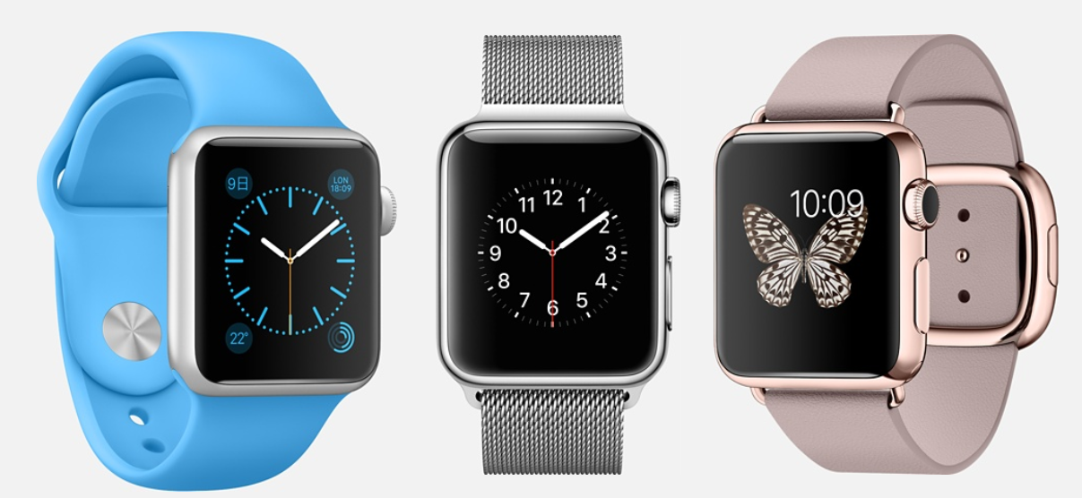
Apple Watch

Slide 3
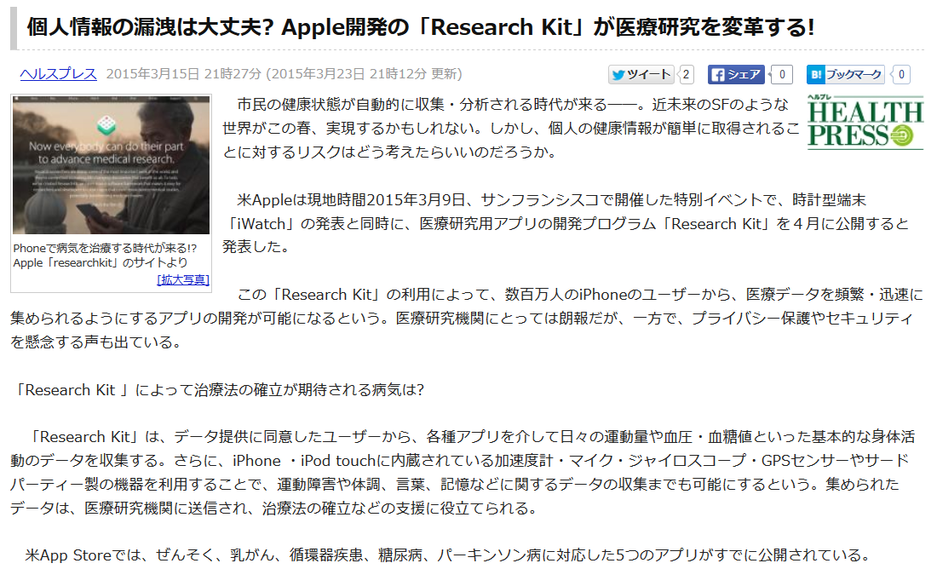
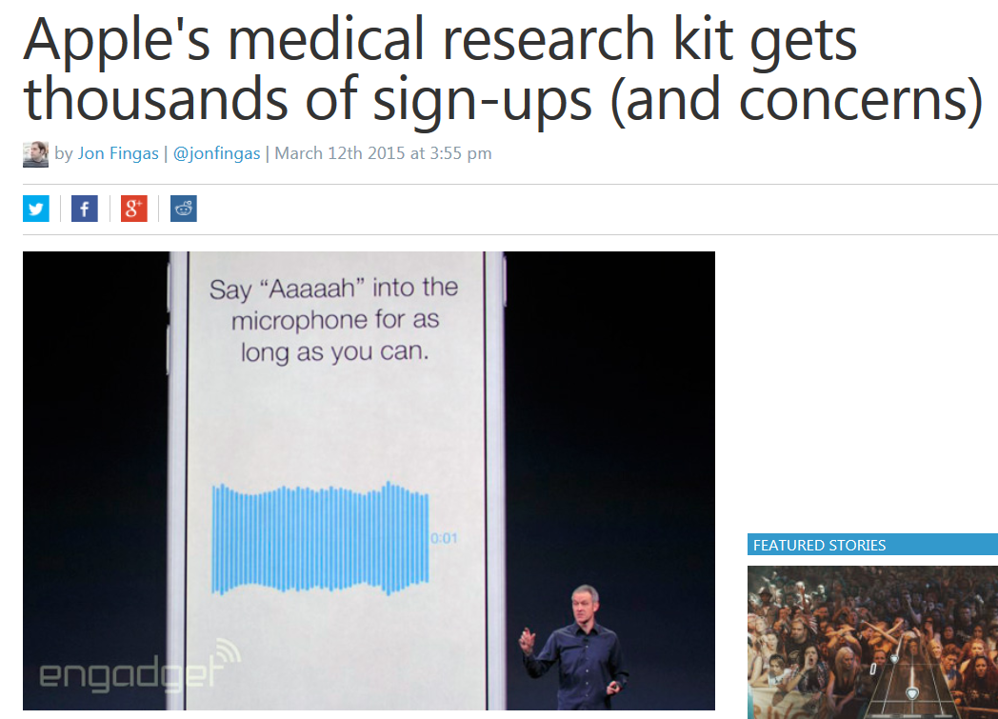
医療研究への貢献「Research Kit」

Slide 4
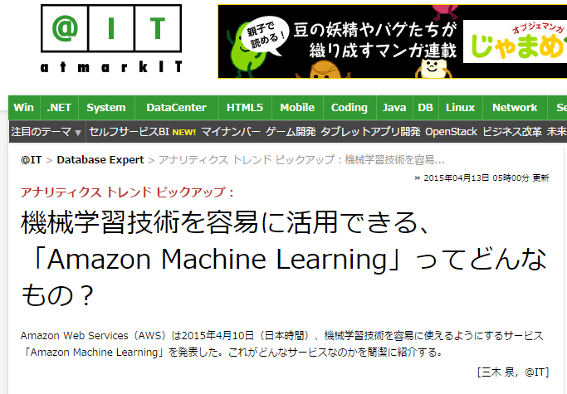
Amazon Machine Learning

Slide 5
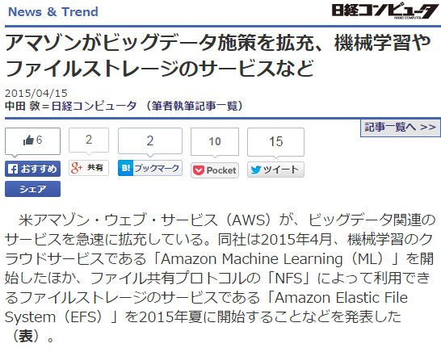
Amazon Elastic File System

Slide 6
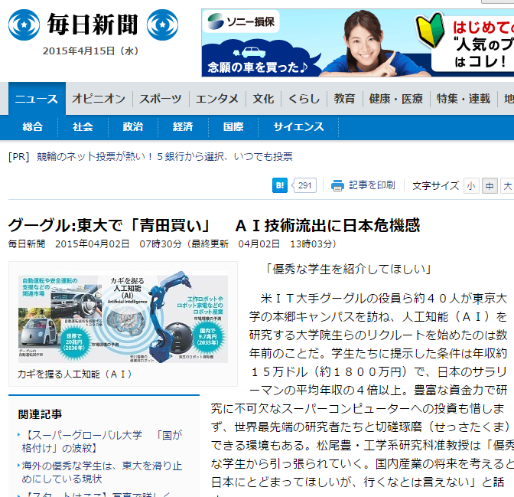
GoogleがAI技術者を青田買い

Slide 7
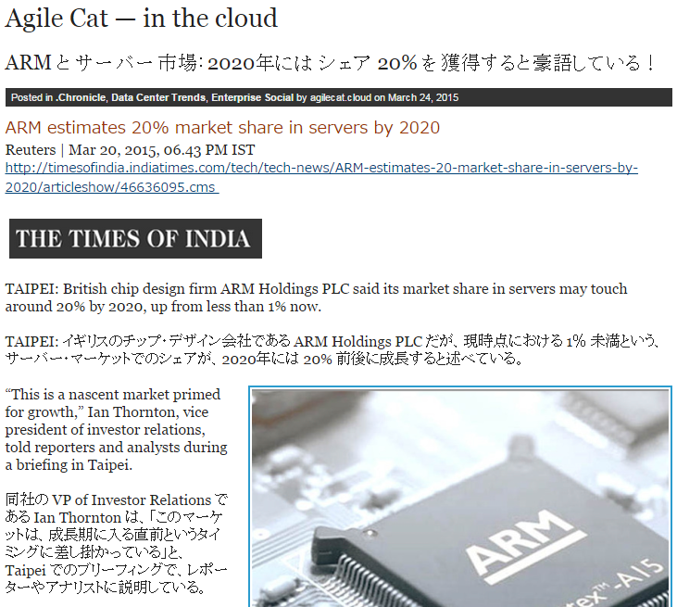
ARMはサーバー市場でのシェア拡大を目指す
http://agilecatcloud.com/2015/03/24/arm-estimates-20-market-share-in-servers/

Slide 8
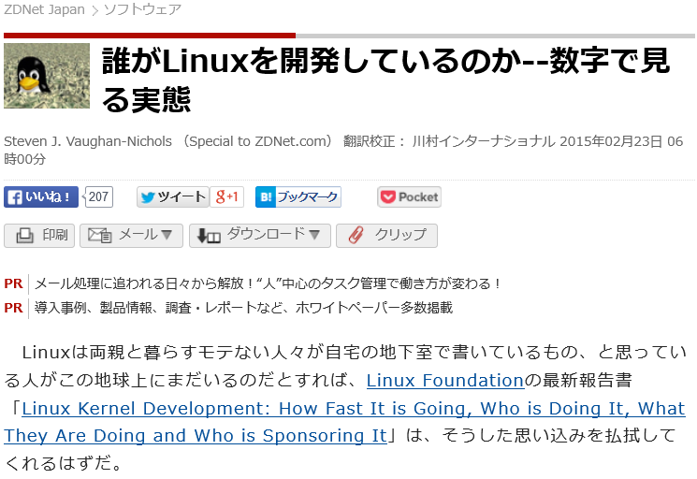
http://japan.zdnet.com/article/35060653/

Slide 9
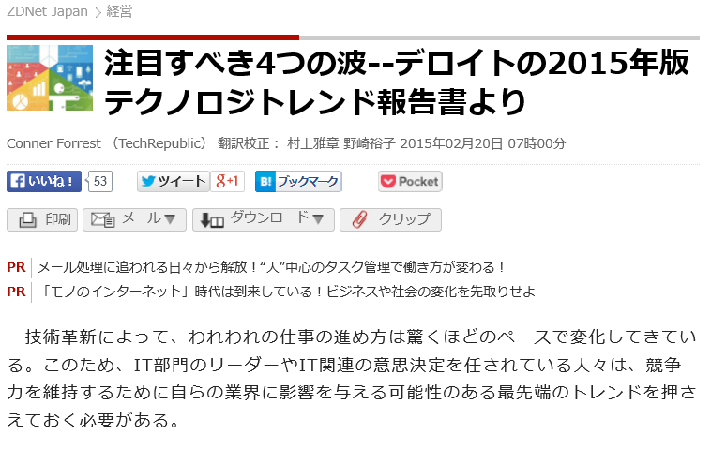
1. 最高インテグレーション責任者としての最高情報責任者（CIO）
2. API経済圏
3. アンビエントコンピューティング
4. ディメンショナルマーケティング
5. すべてがソフトウェア定義に
6. コアルネッサンス
7. 知能増幅
8. 将来のITワークフォース
http://japan.zdnet.com/article/35060541/

Slide 10
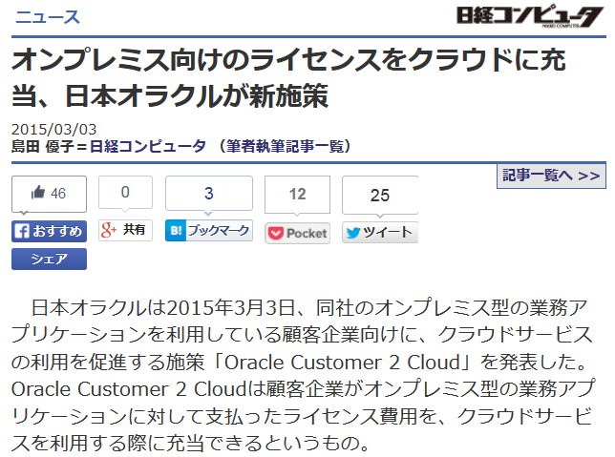
http://itpro.nikkeibp.co.jp/atcl/news/15/030300772/

Slide 11
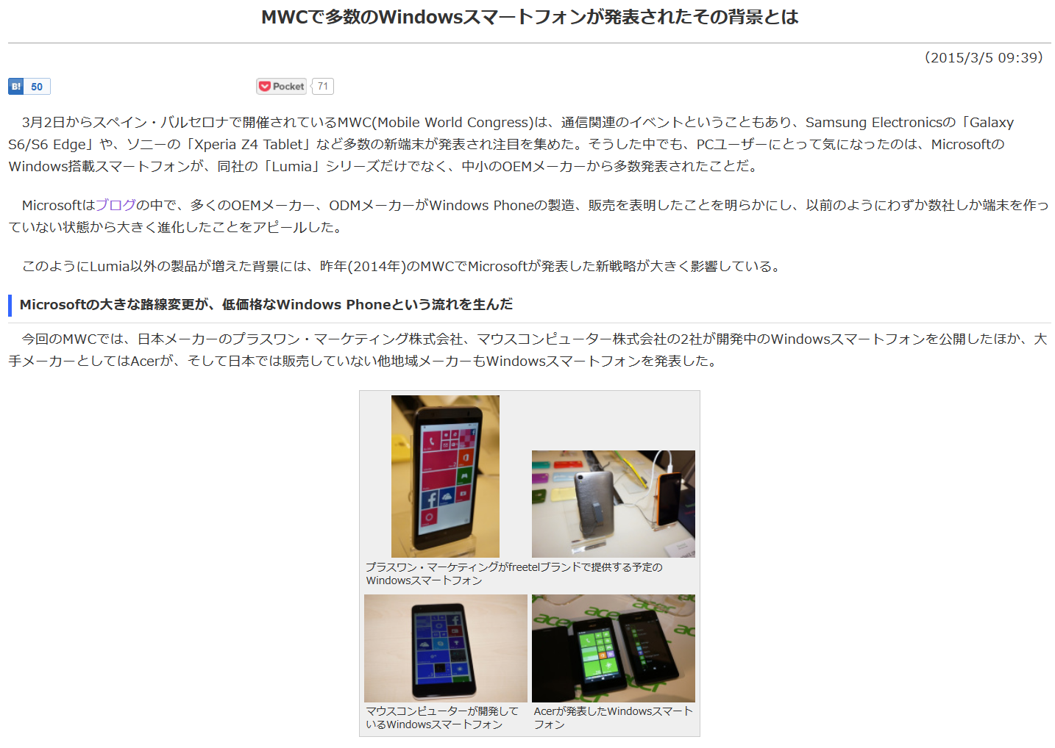
http://pc.watch.impress.co.jp/docs/column/ubiq/20150305_691316.html

Slide 12
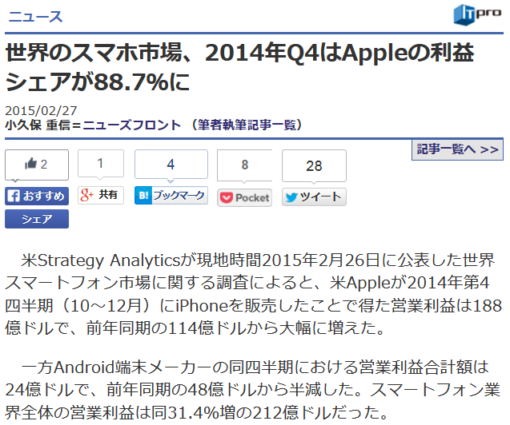
http://itpro.nikkeibp.co.jp/atcl/news/15/022700712/?s2p

Slide 13
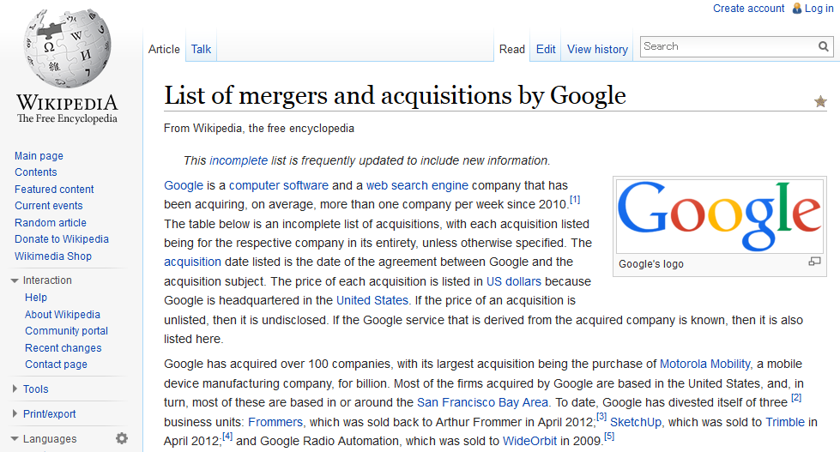
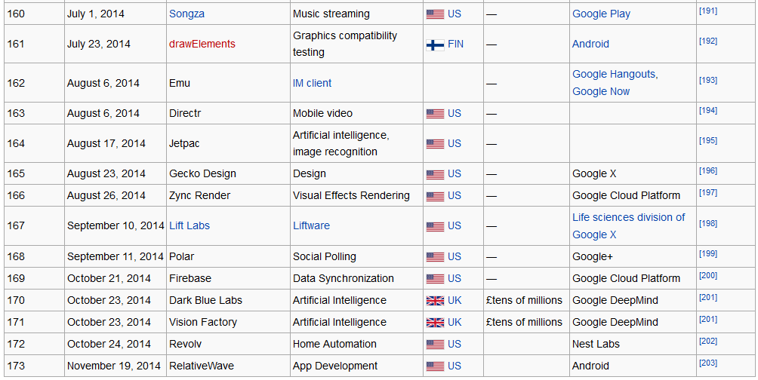
Googleが買収した企業のリスト

